Slide 1
ARAŞTIRMA ÖDEVLERİ
AYŞENUR DEMİR

Slide 2
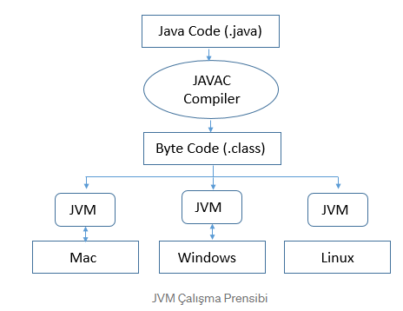
JVM NEDİR ?
JVM: Java Virtual Machine
JVM cross platform özelliği sayesinde diğer işletim sistemlerinde de çalışmasına imkan sağlar.
Java programının çalıştığı platform ile java programı arasında soyut bir ara katman olarak düşünülebilir.
Javac sayesinde,bizim windows bir makinede yazmış olduğumuz uygulama bytecode’lara çevriliyor. Sonrasında bu bytecode’lar diğer platformlarda kurulu olan JVM’ler aracılığıyla tüm platformlarda çalışıyor.
Write once, Run everywhere

Slide 3
JRE NEDİR ?
JRE: Java Runtime Enviroment
Java programlama dili ile yazılmış olan uygulama ve appletlerin çalışmasını sağlayan bileşenler ile JVM’e kütüphaneler sağlar.
Java bytecode ‘ların bütün platformlarda çalışma JRE sayesindedir. İçerisinde JVM, Core kitaplıkları, java yazılımında yazan uygulamaları ve küçük uygulamaları çalıştırmak için diğer ek bileşenleri içerir.
Görevi, java kodları derlendikten sonra bir ara dil olarak kabul edilen java bytecode’larını oluşturmaktır. Bu bytecodelar bütün işletim sistemleri için aynıdır.
JRE = JVM + Java Kütüphaneleri

Slide 4
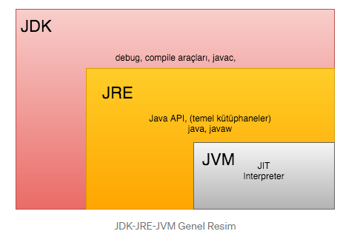
JDK NEDİR ?
JDK: Java Development Kit
Java geliştirme yapmak için indirilmesi gereken bir bileşendir.
Hem yorumlayıcı, hem de derleyicidir.
JRE ile birlikte uygulama geliştirirken zorunlu olan debuggers ve compilers gibi geliştirme araçlarını bünyesinde bulundurur.
JDK = JRE + Compiler +Debugger

Slide 5
INTERPRETER NEDİR ?
INTERPRETEER : Yorumlayıcı
Yorumlayıcılar ilk kod satırından son kod satırına kadar her satırını teker teker yorumlar ve kodun karşılığındaki işlemi gerçekleştirir.
Yorumlayıcılar karşısına ilk çıkan hatayı programcıya bildirir ve ilk hata çözülene kadar diğer hataları bulamaz. Çünkü satır satır işlem yapmaktadır.
Derleyicilere göre daha yavaştır.
Yorumlayıcı kullanan program dillerine örnek olarak ;HTML, XML, PHP, Script dilleri gibi bir çok örnek verilebilir.
Hem Derleyicileri hem de Yorumlayıcıları kullanan program dillerinden biri de JAVA’dır.

Slide 6
COMPİLER NEDİR ?
COMPİLER : Derleyici
Bir kaynak kodu hedef koda çevirdikten sonra çalıştıran ve dolayısıyla koddaki hataları yakalama işlemini ve kodun iyileştirilmesini daha kod çalıştırılmadan yapan çeviricilere derleyici denir.
Derleyiciler yorumlayıcılara göre daha hızlıdır. Çünkü derleyiciler kodların tamamını bilgisayar diline çevirir. Eğer hata varsa tüm hataları programcıya bildirir.
Derleyici kullanan program dillerine örnek olarak; Pascal, C++, Ada, Visual Basic, C gibi bir çok örnek verilebilir.
Java dili hem yorumlayıcı hem de derleyici demiştik. Çünkü java dilinde kod önce derlenerek bytecode(sadece jvm de çalıştırılır.) üretilir. Bu üretilen ara kod daha sonra java sanal makinesinde bir yorumlayıcı yapısına uygun olarak çalıştırılmaktadır.

